Slide 1


Slide 2
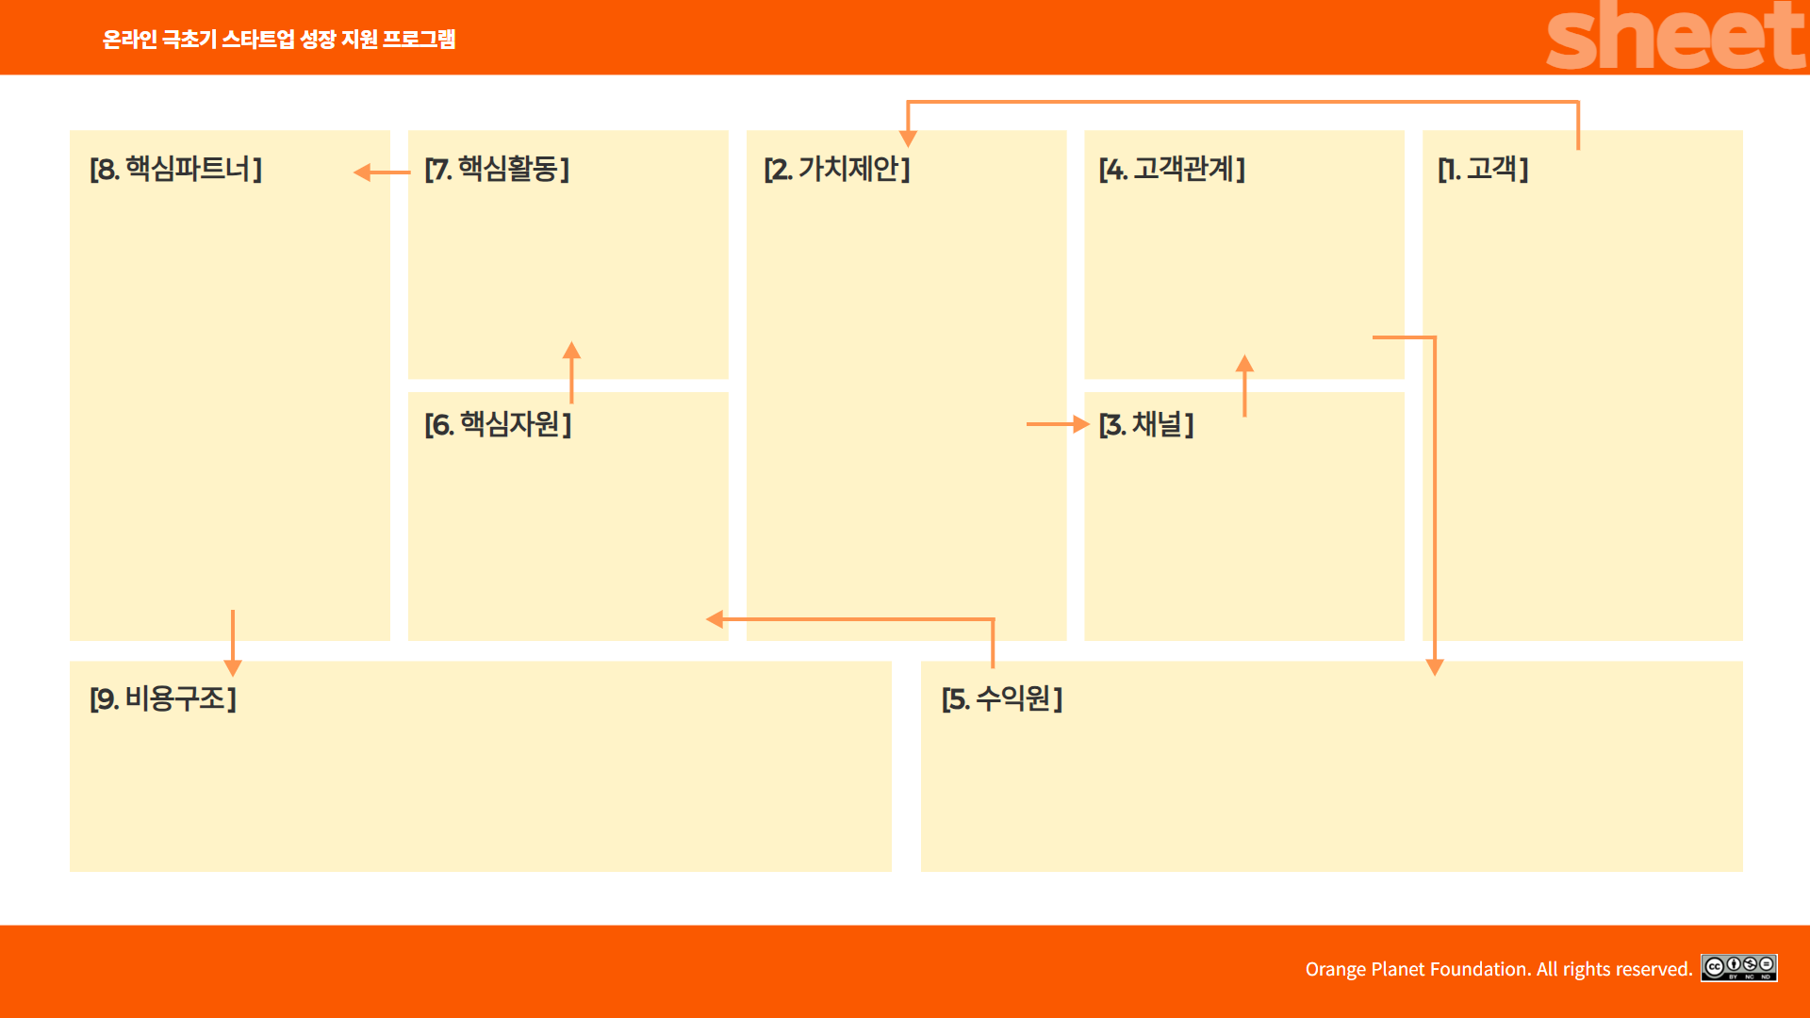
- 자재 공급업체
- 물류업체
- 유통업체, 위탁판매 채널
- 마케팅업체
- 캐릭터 콘텐츠업체
- 특허법인
- 클로그 디자인 개발
- 다이얼 지비츠 디자인 개발
- 생산 제품 관리
- 전략적 특허관리
- 신제품 개발
- 오프라인 매장 관리
- 기존 클로그 보다 안정적인 착용이 가능한 기능성
- 다이얼밴드로 기존 클로그와 차별되는 디자인
- 다이얼 지비츠를 이용한 깔끔하고 고급스러운 신발 꾸미기
- 고객 콜센터
- 온라인 고객 문의 게시판
- 오프라인 매장 직접 응대
- 캐릭터에 관심이 많은 유아동
- 가족과 피크닉을 즐기는 30~40대 남성, 여성
- 물놀이 레져를 즐기는 20~50대 남녀
- 개성을 표현하고 싶은 남녀 학생
- 지식재산권(다이얼밴드, 다이얼 지비츠 관련 특허권, 클로그 관련 디자인권)
- 건물(본사 사무실, 제조 공장, 오프라인 매장 등)
- 핵심 인력(디자인,제품개발, 마케팅 부서 등)
- 쿠팡, 스마트스토어 등
- 자체 온라인쇼핑몰
- 자체 오프라인 직영 매장
- 신발 유통판매 매장
- 본사, 공장, 오프라인 매장 임대료, 인건비
- 원자재, 공장 운영비, 위탁 판매채널 수수료, 온라인쇼핑몰 유지 관리비, 오프라인 매장 운영비 등
- 마케팅비(각종 매체 광고비, 연애인 및 인플루언서 모델료 등)
- 지재권 관련(특허, 디자인 등 변리사 수임료, 캐릭터 저작권 사용료)
- 클로그 판매 수익
- 다이얼지비츠 판매 수익

Slide 3


